Slide 1
Cable coaxial

Slide 2
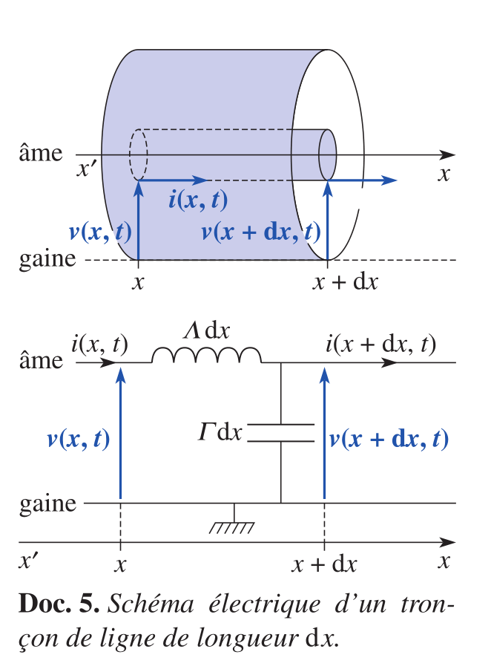
Cable coaxial
Source : Hprepa, ondes

Slide 3
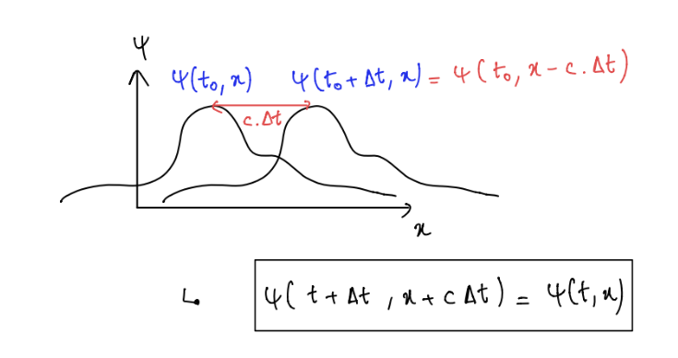
Onde progressive

Slide 4
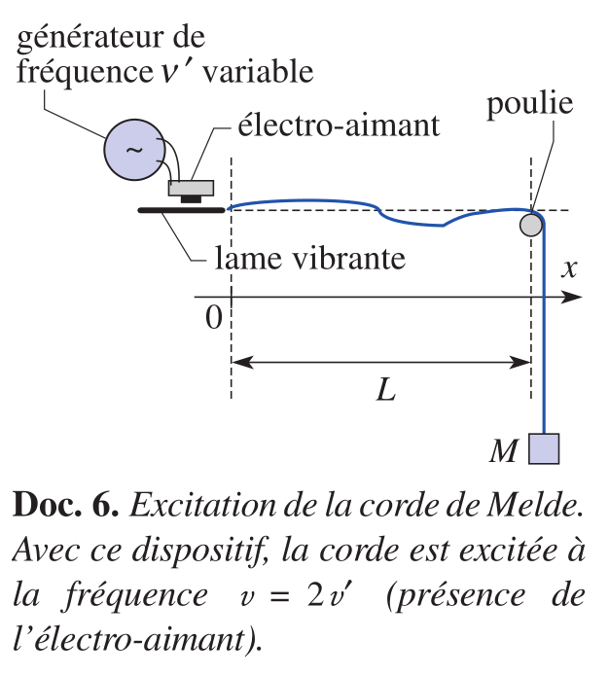
Corde de Melde
Source : Hprepa, ondes

Slide 5
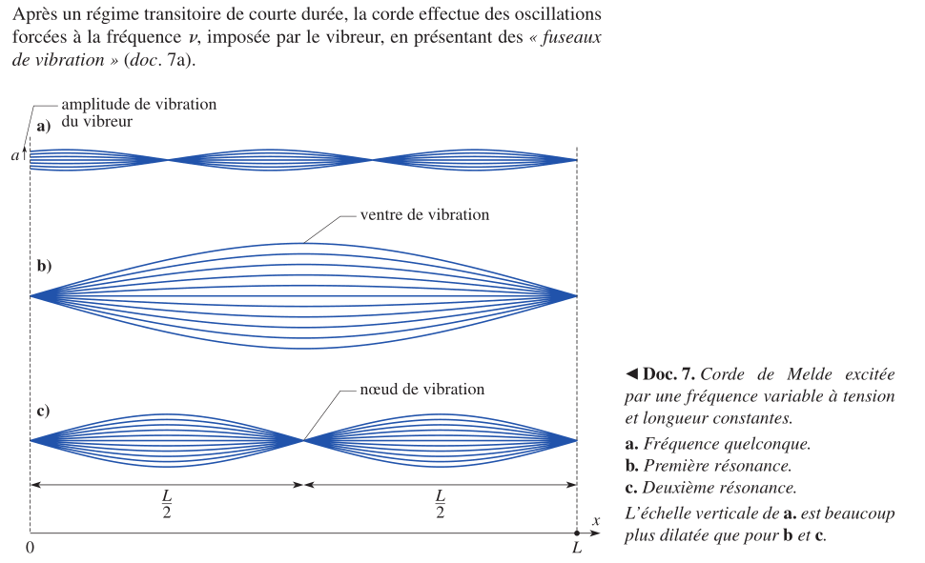
Corde de Melde
Source : Hprepa, ondes

